Slide 1
Телеграмм бот «Избранные места»
Проект выполнили:
Дмитриев Даниил,
Шитов Роман

Slide 2
Рождение идеи
Мессенджер «телеграмм» набирает большую популярность и является отличной перспективой для начинающих программистов, поэтому мы решил подойти к созданию телеграмм бота. Проект требует использования какого-либо API, поэтому мы решили использовать API Яндекс карт для решения такой проблемы, как поиск информации о нужном месте. Вместо длительного поиска информации о месте, пользователю представляется бот, который в считанные секунды находит нужное место по одному названию и отправляет полную информацию об этом месте.

Slide 3
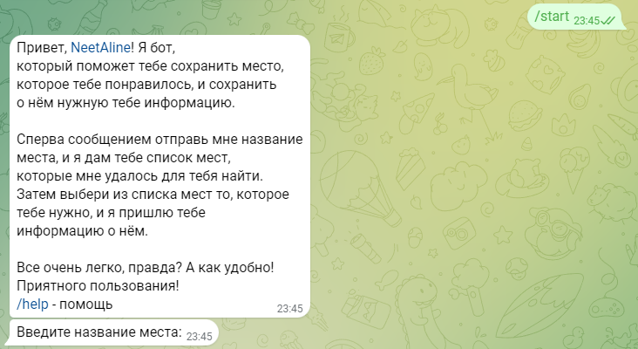
Начало Диалога

Slide 4
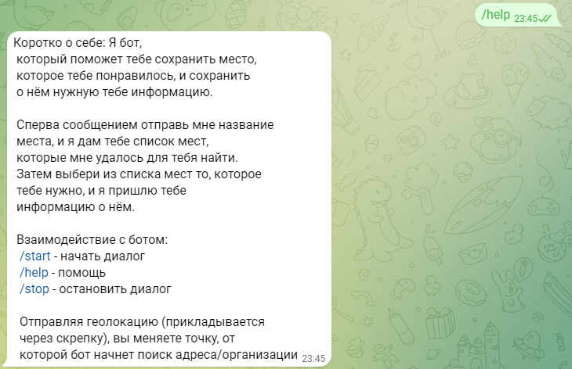
Команда /help

Slide 5
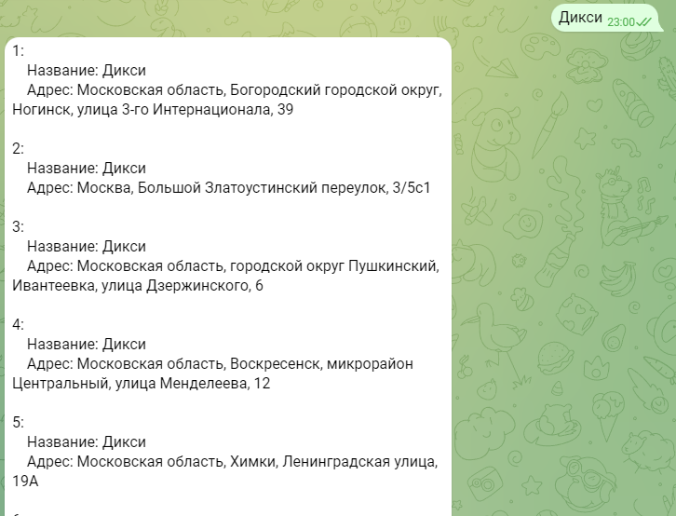
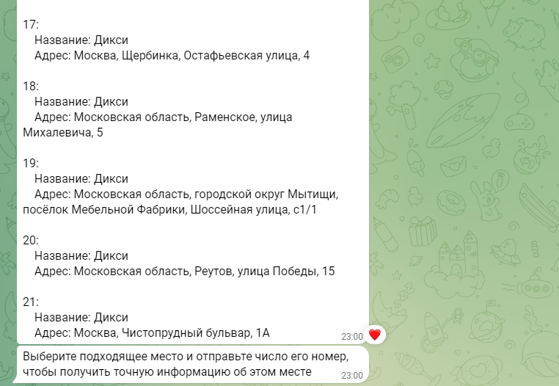
Список мест

Slide 6
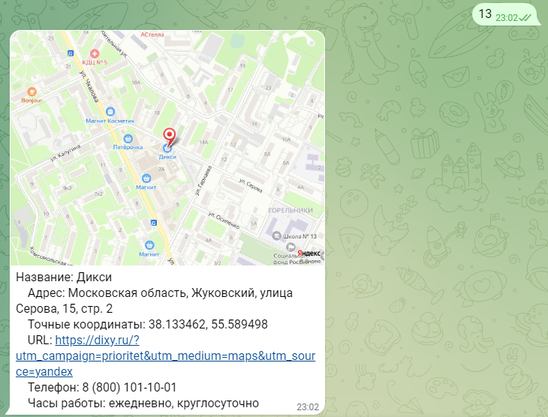
Выбор места

Slide 7
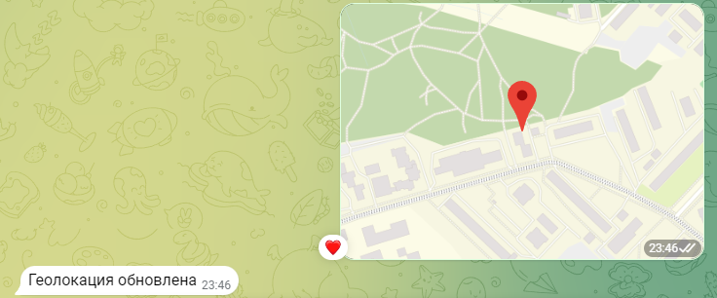
Смена Геолокации

Slide 8
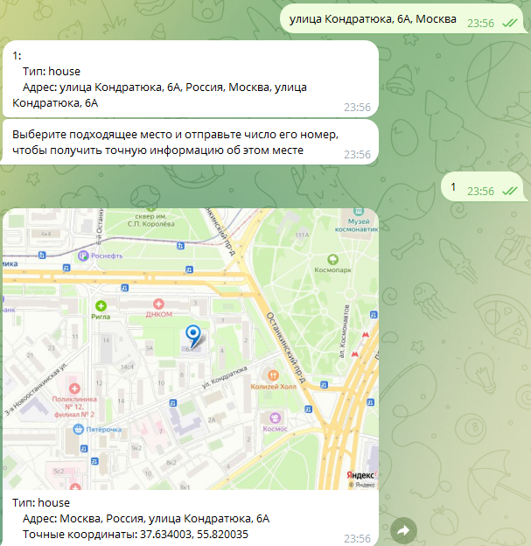
Выбор места по адресу

Slide 9
Используемые технологии
Библиотека requests
Библиотека asyncio
Библиотека python-telegram-bot
API Яндекс Карт

